Slide 1

演示文稿—PowerPoint2010

Slide 2


演示文稿
    建立演示文稿
    编辑演示文稿
    设置演示文稿外观
    设置演示文稿动画
    演示文稿放映

Slide 3
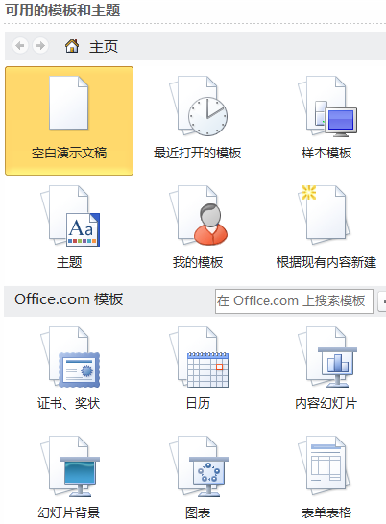
一、建立演示文稿
1、新建
    空演示文稿
    基于样本模板
    基于主题
    从office.com下载模板
2、保存
pptx（文档）、ppsx（幻灯片放映）、potx(模板)
ppt（office 97-2003）

Slide 4
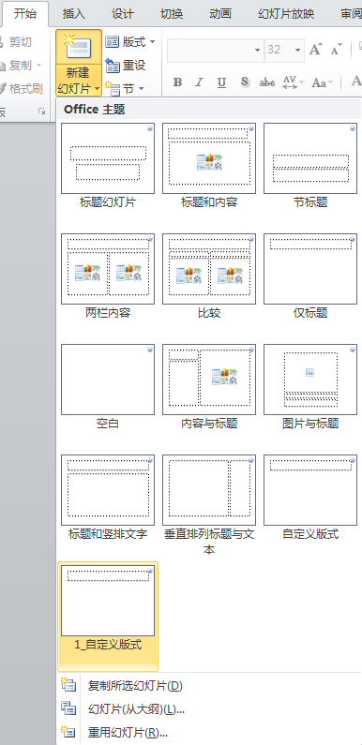


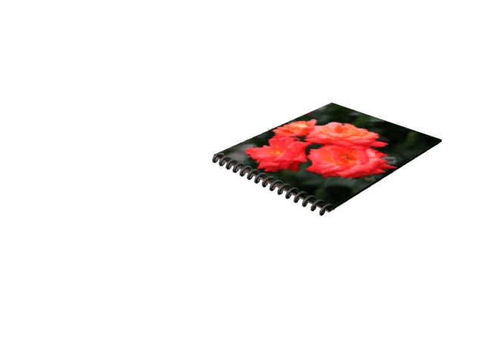

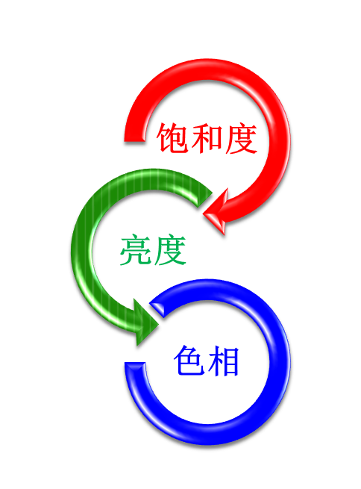
二、编辑演示文稿
幻灯片版式：为插入的对象提供了占位符，可插入文本、图片、表格、SmartArt图形、超链接、视频和音频文件等。

Slide 5
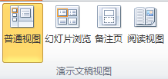

  普通视图：编辑每张幻灯片的内容和格式化；
  幻灯片浏览视图：可以同时浏览多张幻灯片，方便对幻灯片复制、移动和删除等编辑操作；
  备注页：编辑演讲者备注信息；
  阅读视图：适应窗口大小的幻灯片放映查看；
  幻灯片放映：全屏放映幻灯片，观看动画、超连接等效果。
Notes:
根据不同的操作需要进行视图的切换

Slide 6
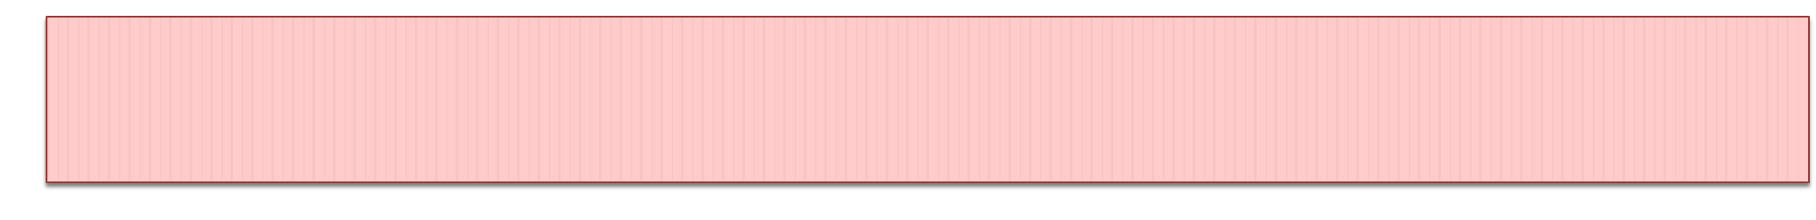


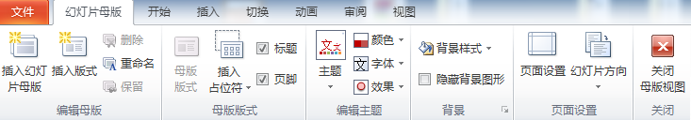
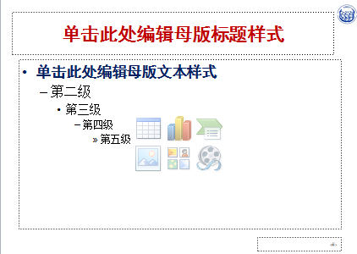
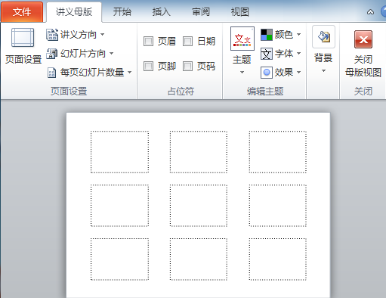
三、美化演示文稿
母版：一种特殊的幻灯片，在其中可定义整个演示文稿的幻灯片格式。需要出现在每张幻灯片中的对象一般在母版中进行插入，如页码、时间等。

Slide 7

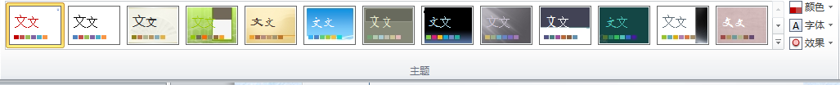
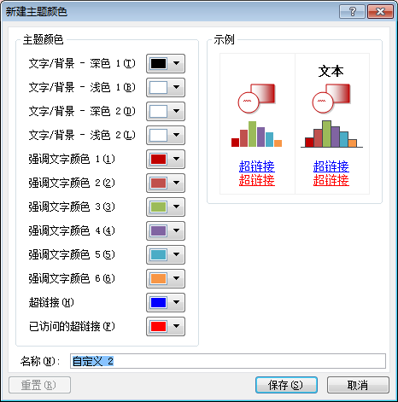
主题
主题是一套包含插入各种对象、颜色和背景、字体样式和占位符等的设计方案.
利用主题可以快速更改演示文稿的整体外观
  编辑主题
  主题颜色
  字体（主题字体）
  效果（填充效果）

Slide 8
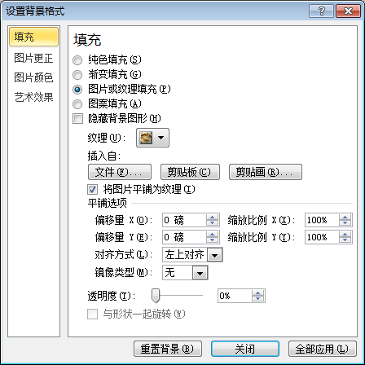
背景
对于演示文稿的每个主题，提供了许多种背景颜色、纹理效果和填充效果的选择。
可以根据需要任意更改幻灯片的背景颜色和背景设计，使得演示文稿的设计同时具备了高效和个性

Slide 9
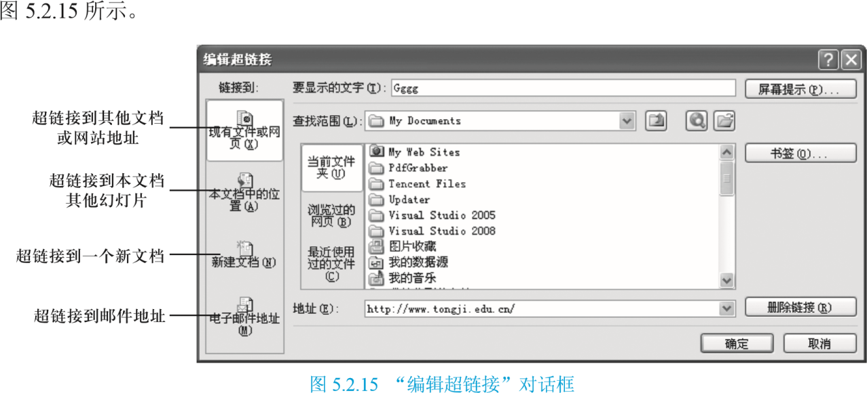

四、超链接
背景
1.“插入超链接”下划线表示
超链接到本演示文稿的其它幻灯片
超链接到其它文档
2.“插入|形状”
动作按钮表示

Slide 10
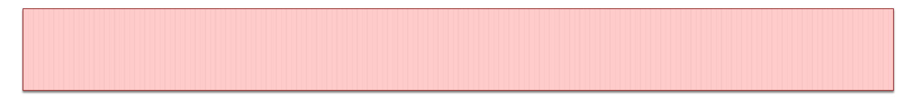
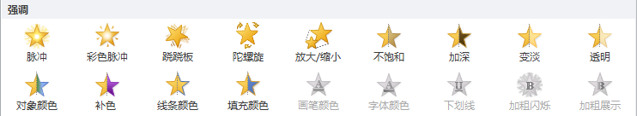




五、动画设计
1.添加预设动画－－系统提供的一组基本动画
进入
强调
“退出”
“动作路径”
路径动画

Slide 11
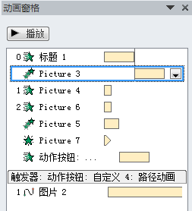

五、动画设计
2.编辑动画
动画窗格－－改变动画对象出现的先后次序
显示的方式和时间
删除动画效果
添加动画－－对象多个
动画设置

Slide 12
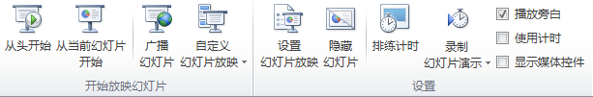
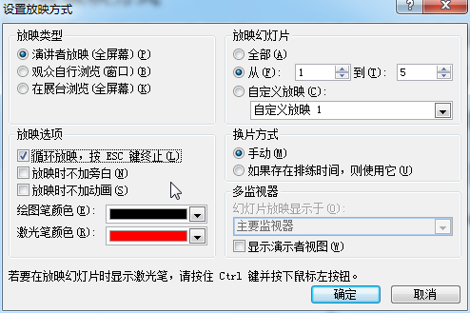
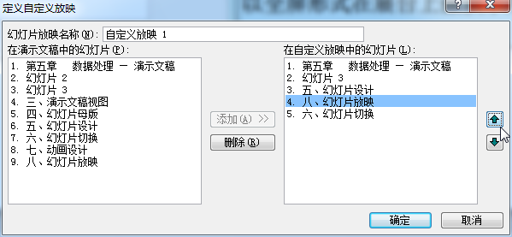

Slide 13
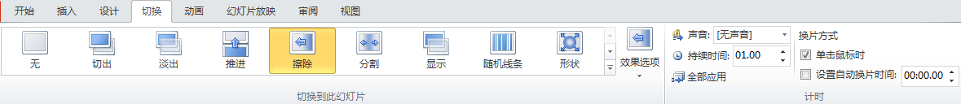
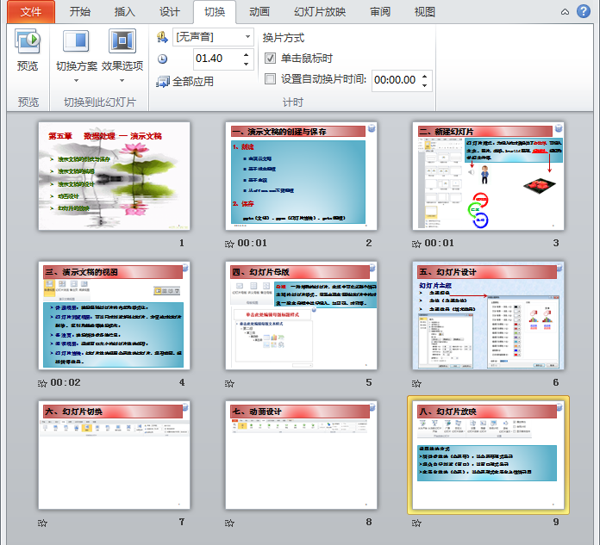
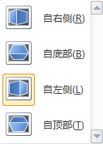
五、放映演示文稿

